Slide 1
Provjera usklađenosti (certificiranje) subjekata u sustavu AAI@EduHr za 2021.
14. listopada 2021.
Sveučilište u Zagrebu, Sveučilišni računski centar (Srce)
Dubravko Penezić, Dubravka Orešković

Slide 2
Sadržaj
Kako do potvrde o sudjelovanju i digitalne značke?
Što je AAI@EduHr?
Općenito o certificiranju subjekata u sustavu AAI@EduHr
Način provjere
Certificiranje i sustav AAI@EduHr kroz brojeve
Certificiranje usluga u sustavu AAI@EduHr:
Razine usklađenosti s normama AAI@EduHr
Preporuke za administratore usluga
Novosti u normama u certificiranju usluga
Certificiranje matičnih ustanova u sustavu AAI@EduHr
Razine usklađenosti s normama AAI@EduHr

Slide 3
Kako do potvrde o sudjelovanju i digitalne značke?
prijavite se na sustav za online tečajeve Srca (https://lms3.srce.hr/moodle)
kliknite na izravnu poveznicu kolegija te se prijavite u kolegij putem lozinke
izravna poveznica na kolegij: https://lms3.srce.hr/moodle/course/view.php?id=190
lozinka za pristup: AAI20211014
potvrdite sudjelovanje na webinaru Srca klikom na kvadratić i automatski će vam biti dodijeljena digitalna značka te će vam potvrda o sudjelovanju biti vidljiva za preuzimanje
uz digitalnu značku i potvrdu o sudjelovanju, bit će vam dostupan kratak i anoniman upitnik o zadovoljstvu webinarom pa vas molimo da ga ispunite.

Slide 4
Što je AAI@EduHr
Autentikacijska i autorizacijska infrastruktura znanosti i visokog obrazovanja u RH (AAI@EduHr)
infrastrukturni, posrednički sustav
omogućava sigurno, pouzdano i efikasno upravljanje elektroničkim identitetima te njihovu uporabu za pristup mrežnim i mrežom dostupnim resursima
kako bi AAI@EduHr sigurno i pouzdano ispunila svoju zadaću nužno je da su svi njeni elementi usklađeni s odgovarajućim normama
organizacijske, informacijske i tehničke norme sustava AAI@EduHr definirane su Pravilnikom o ustroju AAI@EduHr
Propisuje Koordinator AAI@EduHr – Srce
Web: http://www.aaiedu.hr
E-mail: aai@srce.hr

Slide 5
Općenito o certificiranju subjekata u sustavu AAI@EduHr
Pravilnikom o ustroju, sustav AAI@EduHr definiran je kao federacija ustanova članica koje mogu biti matične ustanove i/ili davatelji usluga
u tom smislu na sustav AAI@EduHr može se gledati kao na krug povjerenja u kojem svi subjekti s povjerenjem u kvalitetu i pouzdanost prihvaćaju elektroničke identitete koji su izdani od strane matičnih ustanova
za očuvanje povjerenja i pouzdanosti sustava, svi subjekti se trebaju pridržavati normi sustava AAI@EduHr
kako bi se provjerilo koliko subjekti poštuju pravila i norme sustava AAI@EduHr ustrojen je sustav provjere usklađenosti subjekta s normama sustava – Sustav provjere usklađenosti (certificiranja) matičnih ustanova i davatelja usluga s normama sustava AAI@EduHr;
svi subjekti (ustanove članice i partneri) dužni su sudjelovati u procesu provjere usklađenosti;
dokument je javno dostupan na http://www.aaiedu.hr/certificiranje/AAI@ EduHr-certificiranje-2009-v1.2.pdf.

Slide 6
Općenito o certificiranju subjekata u sustavu AAI@EduHr(2)
uključivanjem u nacionalne (NIAS) i međunarodne (eduroam, eduGAIN) autentikacijsko-autorizacijske sustave Srce se kao koordinator sustava AAI@EduHr obvezalo osigurati provedbu sigurnosnih normi koje nameću ti sustavi
Srce u Ministarstvo znanosti i obrazovanja redovno šalje godišnje izveštaje o stanju AAI@EduHr infrastrukture.

Slide 7
Način provjere usklađenosti (certificiranja)
Provjera se provodi godišnje kako bi se osigurala trajna pouzdanost cjelokupnog sustava
način obavljanja provjere ovisi o ulozi koju subjekt obnaša (matična ustanova ili davatelj usluge)
sustav provjere ustrojen je tako da omogući provjeru usklađenosti za sve 3 vrste normi sustava AAI@EduHr (organizacijske, informacijske i tehničke)
provjeru provodi:
koordinator AAI@EduHr;
automatizirano, uporabom odgovarajuće opreme i programskih alata:
pojedinačnim, neposrednim uvidom u aktivnosti subjekta
uvidom u službenu dokumentaciju sustava AAI@EduHr i i sadržaj Registra resursa
subjekt (ustanova članica ili davatelj usluge):
popunjavanjem elektroničkih obrazaca za samoprovjeru
pokretanjem odgovarajućeg programa prema uputama Koordinatora
uvidom u Registar resursa.

Slide 8
Certificiranje i sustav AAI@EduHr kroz brojeve
234 matične ustanove, više od 947.720 elektroničkih identiteta
56 davatelja usluga pristupa mreži
više od 824 web aplikacije koje koriste AAI@EduHr SSO servis za autentikaciju korisnika
tijekom zadnjih 30 dana:
92.246.728 uspješnih RADIUS autentikacija
1.538.134 uspješnih FWS autentikacija
6.729.686 uspješnih SSO autentikacija
https://www.aaiedu.hr/statistika-i-stanje-sustava

Slide 9
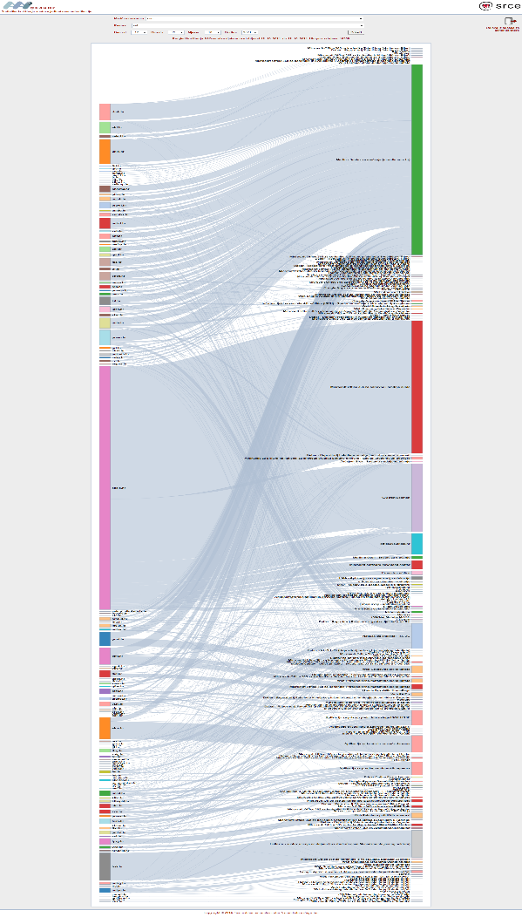
Pregled korištenja SSO servisa na dan 12. 10. 2021.
ukupno zahtjeva: 16358

Slide 10
Certificiranje usluga u sustavu AAI@EduHr
Osiguravanje kvalitetnih informacija o mrežnim resursima i aplikacijama koje za autentikaciju i autorizaciju korisnika koriste AAI@EduHr infrastrukturu
prilikom provjere davatelja usluga u sustavu AAI@EduHr naglasak je stavljen na poštivanje tehničkih normi AAI@EduHr
obuhvaćene su sve produkcijske usluge
ukoliko usluga ima više autentikacijskih modula, provjerava se svaki od njih
neke norme ovise o tipu usluge odnosno o protokolu kojeg usluga koristi (SAML, OIDC ili RADIUS)
redovno certificiranje usluga u sustavu AAI@Eduhr započelo je 4. listopada i trajat će do 15. studenog 2021.
certificiranje se provodi prema pravilima u dokumentu Provjera usklađenosti (certificiranje) usluga s normama AAI@EduHr za 2021, dostupnom na https://www.aaiedu.hr/sites/default/files/content_files/docs/certificiranje2021_aaieduhr_sp.pdf
rezultati će biti vidljivi na https://www.aaiedu.hr/statistika-i-stanje-sustava/certificiranje-usluga/certificiranje/2021/
uz prethodnu autentikaciju, administrator usluge klikom na naziv usluge ima na raspolaganju izvješće o stanju provjere

Slide 11
Certificiranje usluga u sustavu AAI@EduHr (2)
Provodi se:
automatizirano, uporabom odgovarajuće opreme i programskih alata
pojedinačnim, neposrednim uvidom u način rada usluge
uvidom u službenu dokumentaciju sustava AAI@EduHr i sadržaj Registra resursa (https://registar.aaiedu.hr)
obuhvaćene su sve produkcijske usluge:
https://www.aaiedu.hr/statistika-i-stanje-sustava/web-aplikacije
https://www.aaiedu.hr/statistika-i-stanje-sustava/usluge-pristupa-mrezi
do 25. listopada 2021. provodit će se početna provjera usklađenosti usluga sa normama AAI@EduHr, a o uočenim nedostatcima vlasnici usluga koje ne udovoljavaju obveznim normama bit će obaviješteni
više o certificiranju na web-stranici https://www.aaiedu.hr/za-davatelje-usluga/certificiranje-usluga-u-sustavu-aaieduhr

Slide 12
Razine usklađenosti s normama AAI@EduHr
Certificiranjem usluga postižu se tri razine usklađenosti s normama AAI@EduHr:
dovoljna usklađenost
dobra usklađenost
izvrsna usklađenost
dovoljnu razinu usklađenosti imaju one usluge koje ispune sve obavezne norme
usluga ima dobru razinu usklađenosti ukoliko su ispunjene sve obavezne i barem 50% preporučenih normi
usluga ima izvrsnu razinu usklađenosti ukoliko su ispunjene sve obavezne i preporučene norme
dopunski rok za usluge koje u redovnom roku ne ispune sve obavezne norme
u slučaju ne ispunjavanja obaveznih normi u dopunskom roku usluga će biti preseljena iz produkcijskog u testno okruženje.

Slide 13
Preporuke za administratore usluga
Administratori usluga kroz Registar resursa mogu provjeriti i uskladiti podatake o usluzi (naziv, opis, URL adresa…) s normama
vezano uz RADIUS specifičnu normu "Operator name" atribut poslat ćemo svima koje ta norma obvezuje poseban mail s uputom/objašnjenjem
prelazak iz produkcijskog u testno okruženje.

Slide 14
Novosti u normama u certificiranju usluga
Kontakt podaci za korisnike:
jesu li kontakt podaci za korisnike javno objavljeni na URL adresi usluge
preporučena norma
sve produkcijske usluge.
Namjena odabranih atributa:
u Registru resursa opisan je način na koji web-aplikacija, odnosno ustanova namjerava koristiti svaki odabrani atribut
preporučena norma
za autentikacijske module dostupne http(s) protokolom
popis atributa javno objavljen i vidljiv korisnicima
GDPR (ispravnu i nedvosmislenu informaciju o tome za što se točno koristi u aplikaciji ili širem sustavu).

Slide 15
Certificiranje matičnih ustanova u sustavu AAI@EduHr
Redovno certificiranje matičnih ustanova/ provodi se jednom godišnje
obuhvaća samo izdavatelje elektroničkih identiteta
sve matične ustanove dužne su sudjelovati u procesu provjere
naglasak na informacijskoj potpunosti i ažurnosti imenika (upravljanje elektroničkim identitetima) te proceduri kojima se dodjeljuju i održavaju elektronički identiteti:
preporuke za upravljanje elektroničkim identitetima https://www.aaiedu.hr/za-maticne-ustanove/administracija-ldap-imenika/preporuke-za-upravljanje-elektronickim-identitetima
u tehničkom dijelu zahtjeva se pouzdanost AAI@EduHr komponente na ustanovi
rezultati su dostupni na web-stranici https://www.aaiedu.hr/za-maticne-ustanove/certificiranje-maticnih-ustanova/rezultati/
više o certificiranju na web-stranici https://www.aaiedu.hr/za-maticne-ustanove/certificiranje-maticnih-ustanova-u-sustavu-aaieduhr

Slide 16
Certificiranje matičnih ustanova u sustavu AAI@EduHr (2)
Provodi se na sljedeći način:
koordinator AAI@EduHr:
automatizirano, uporabom odgovarajuće opreme i programskih alata
pojedinačnim, neposrednim uvidom u aktivnosti subjekta
uvidom u službenu dokumentaciju sustava AAI@EduHr.
matična ustanova:
popunjavanjem web obrasca/obrazac za samoprocjenu
koz obrazac za samoprocjenu, uz prethodnu autentikaciju, odgovorna osoba ustanove/administrator imenika ima na raspolaganju izvješće o stanju provjere
instalacijom odgovarajućeg AOSI plug-ina za analizu sadržaja imenika.

Slide 17
Razine usklađenosti s normama AAI@EduHr
Certificiranjem matičnih ustanova moguće je postići tri razine usklađenosti s normama AAI@EduHr:
dovoljna usklađenost
dobra usklađenost
izvrsna usklađenost.
subjekt ima razinu usklađenosti 1 ukoliko pri provjeri zadovolji sve obavezne i preporučene norme
subjekt ima razinu usklađenosti 2 ukoliko pri provjeri zadovolji sve obavezne i barem 50% preporučenih normi
subjekt ima razinu usklađenosti 3 ukoliko pri provjeri zadovolji sve obavezne i preporučene norme
nedovoljna usklađenost - ustanova je poslala rezultate skripte za provjeru sadržaja imenika i popunila je online anketu, ali najmanje jedna od obaveznih normi još uvijek nije ispunjena.

Slide 18
Razine usklađenosti s normama AAI@EduHr(2)
Dopunski rok za matične ustanove koje u redovnom roku ne ispune sve obavezne norme
stjecanje certifikata po završetku certificiranja potvrda je kvalitete i pouzdanosti s kojom pojedina ustanova obavlja poslove održavanja sadržaja svoga imenika
eventualno nepristupanje certificiranju odnosno ne udovoljavanje osnovnim normama može imati zaposljedicu:
onemogućen pristup sustavu e-Građani uporabom AAI@EduHr elektroničkog identiteta
privremeno isključenje matične ustanove iz sustava AAI@EduHr.

Slide 19
Razine usklađenosti s normama AAI@EduHr(2)

Slide 20
Hvala Vam na pažnji!

